Slide 1

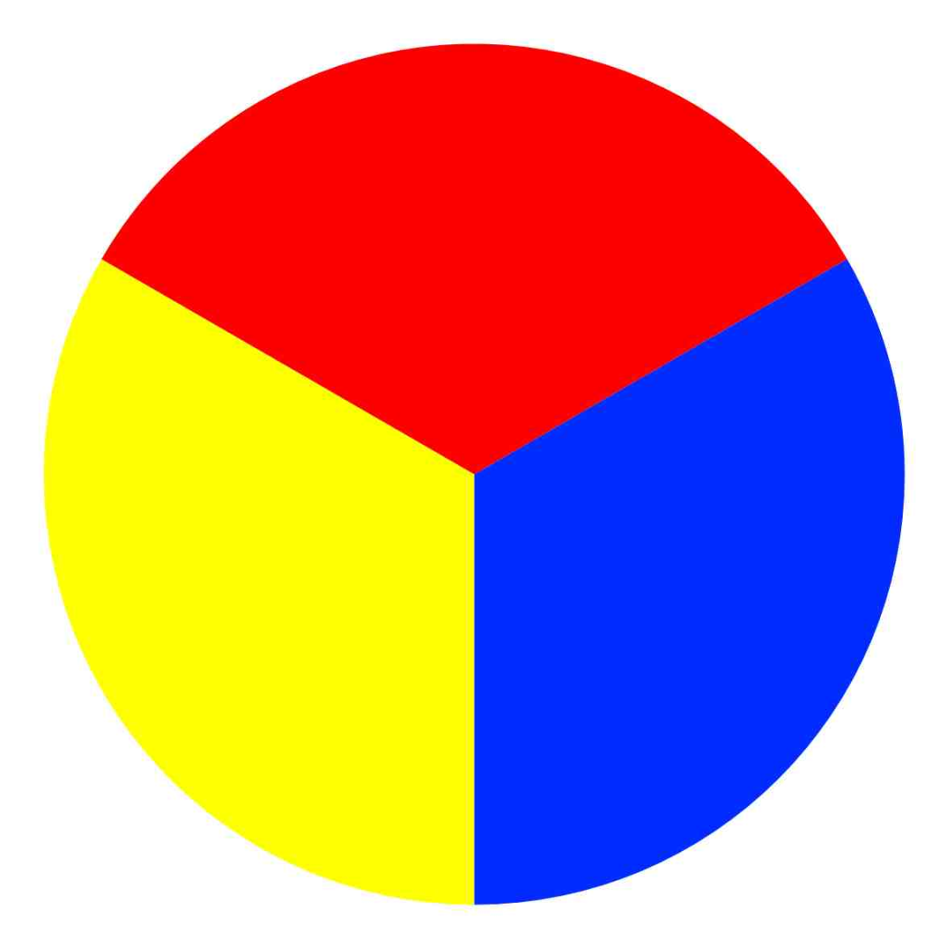
KHỞI ĐỘNG
Trò trơi thi viết tên màu

Slide 2
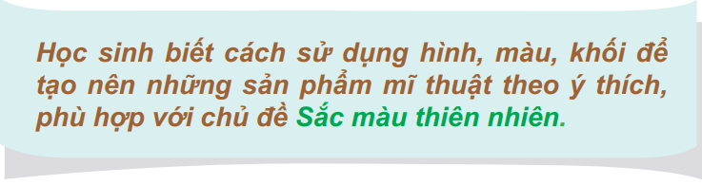
Thứ sáu ngày 24 tháng 12 năm 2025
CHỦ ĐỀ: 6
SẮC MÀU THIÊN NHIÊN
(tiết 1,TCT 13)

Slide 3
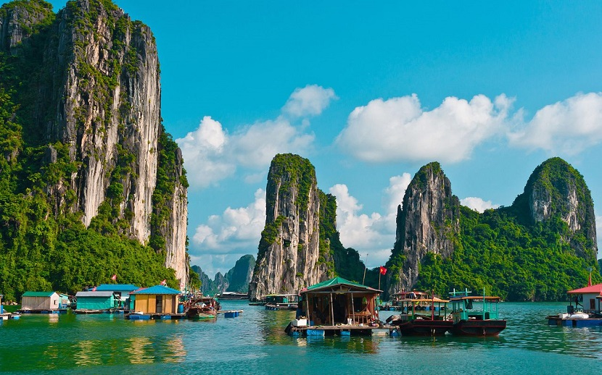
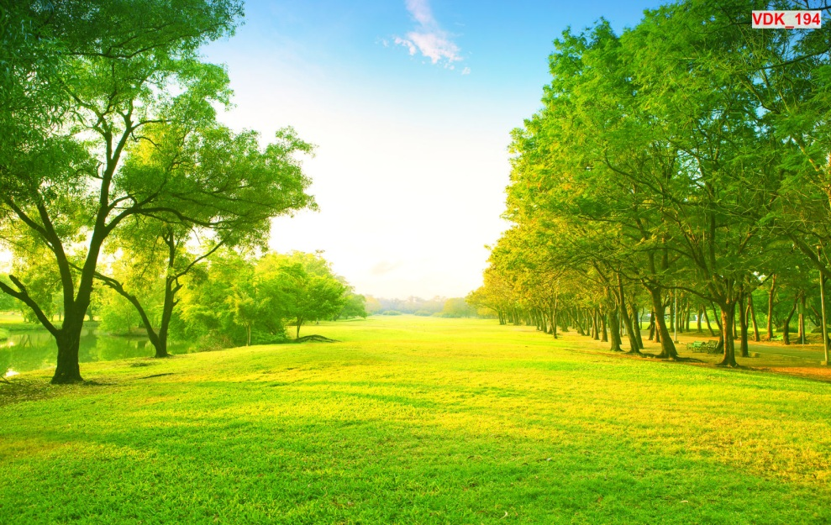
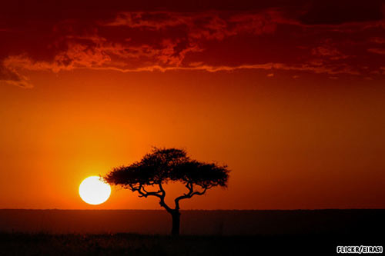
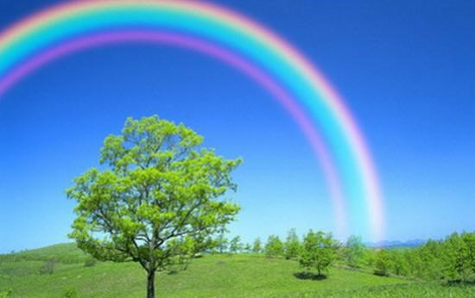
1.HOẠT ĐỘNG 1: Quan sát
2
1
3
4

Slide 4

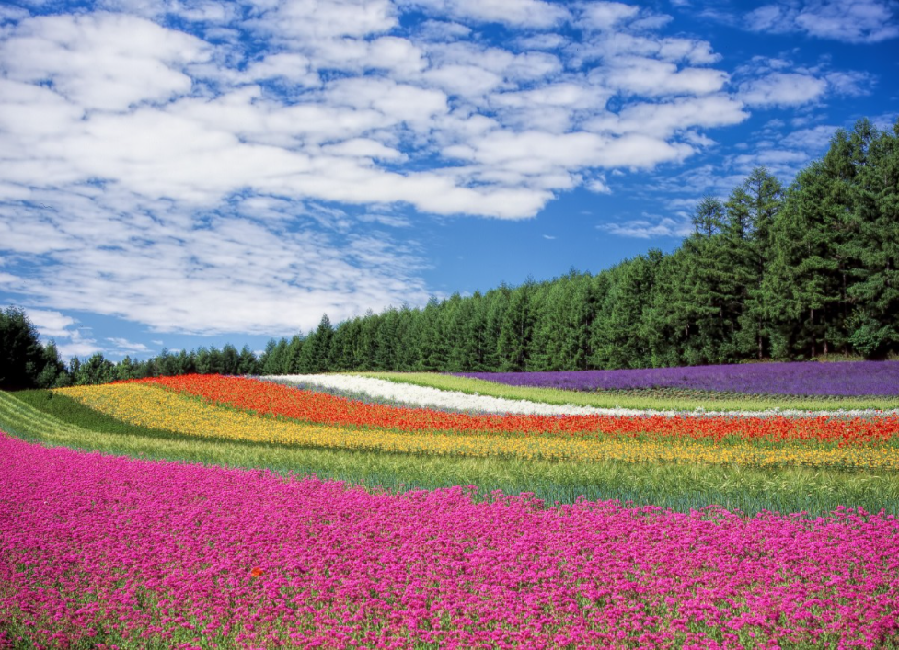
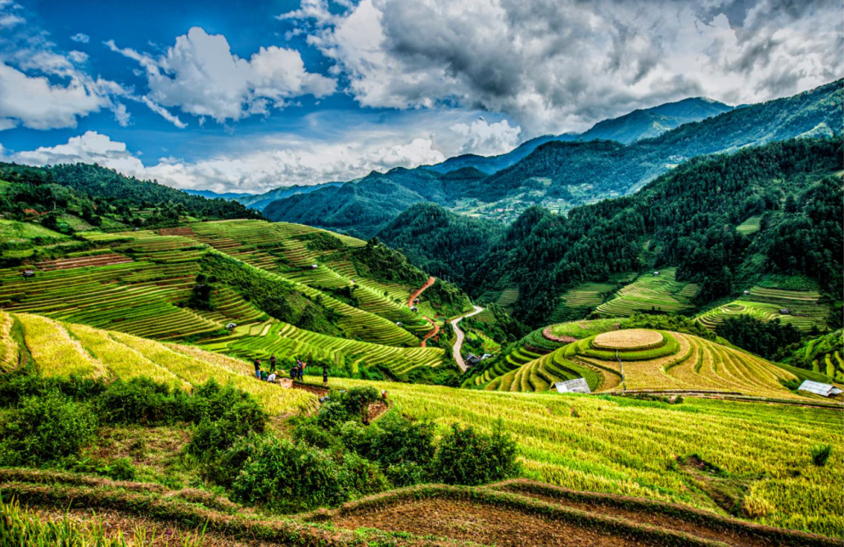
5 6

Slide 5
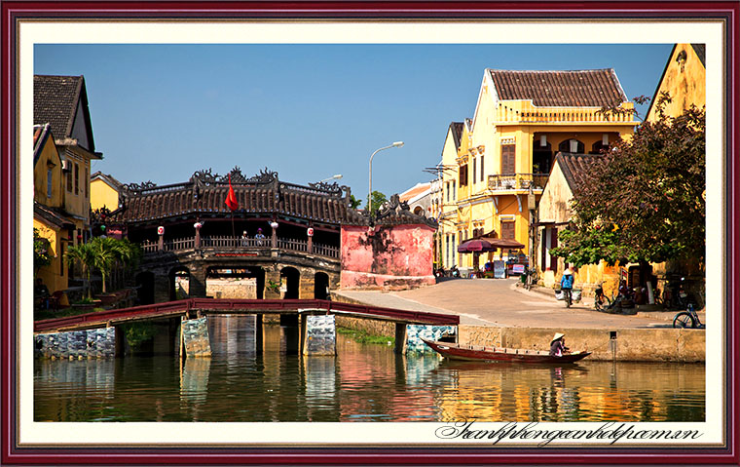
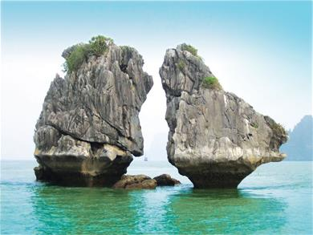
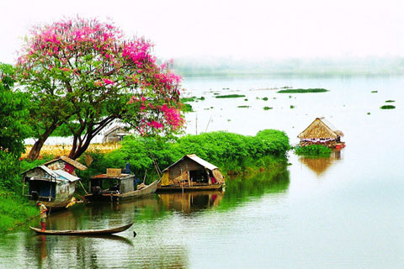
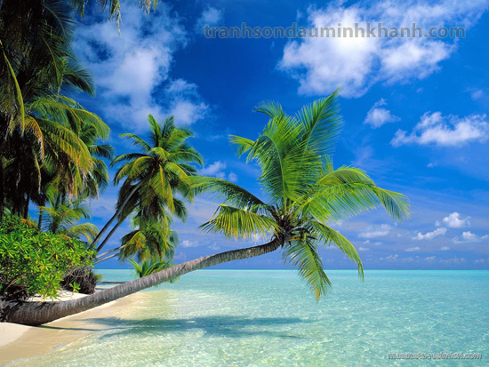
-Các bức ảnh trên cảnh vật ở đâu?
- Các bức ảnh phong cảnh thiên nhiên có những màu sắc gì?
8
7
10
9

Slide 6
Đáp án
-Ở biển,đảo,thành thị ,nông thôn,vườn hoa,núi rừng, cầu vòng…
Màu xanh: nước biển, bầu trời, cây.
màu đỏ,vàng, cam, trắng, tím, nâu, xám…

Slide 7
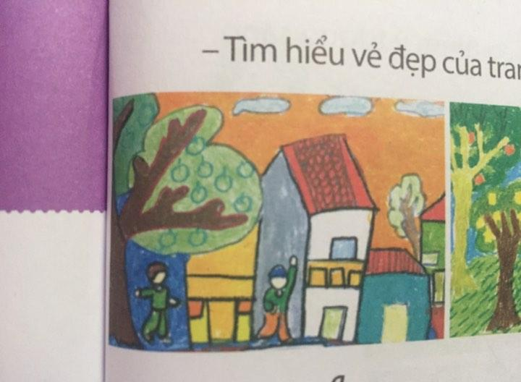
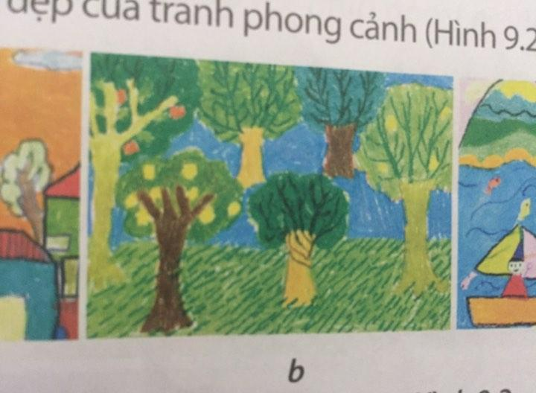
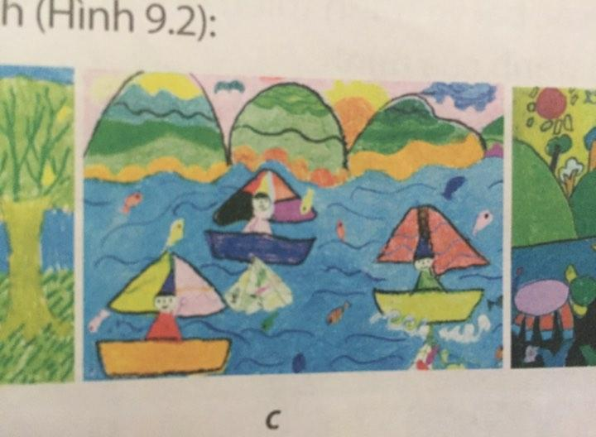
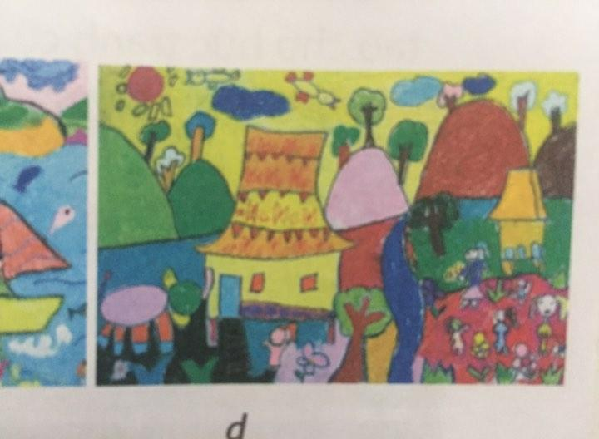
- Các bức tranh trên vẽ cảnh ở đâu?
Trong tranh vẽ có hình ảnh nào, những màu gì?
- Em thích bức tranh nào nhất ? Vì sao ?

Slide 8
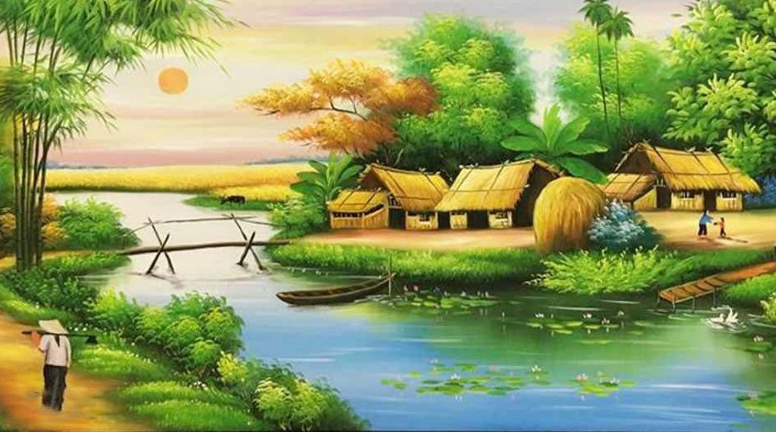
Sắc màu trong tranh họa sĩ Việt Nam

Slide 9
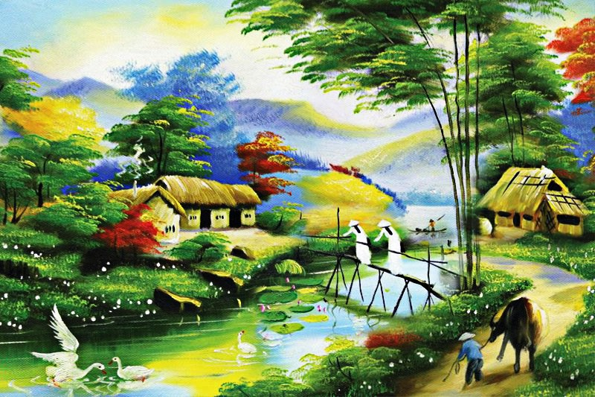
Sắc màu trong tranh họa sĩ Việt Nam

Slide 10

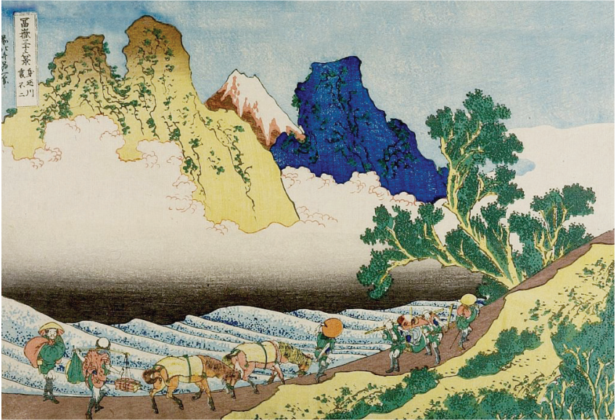
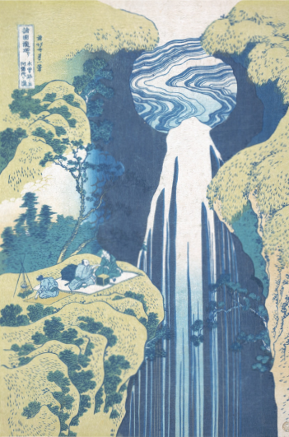

Slide 11
GV chốt LẠI
Thiên nhiên xung quanh chúng ta rất đẹp. Phong cảnh mỗi nơi điều có vẻ đẹp riêng như: cảnh nông thôn, cảnh thành phố, cảnh miền núi, cảnh biển...
Màu sắc thiên nhiên được thể hiện khá phong phú và đa dạng trong các sản phẩm mĩ thuật theo cảm xúc riêng của mỗi người.

